Slide 1
আজকের পাঠে
সবাইকে স্বাগতম

Slide 2
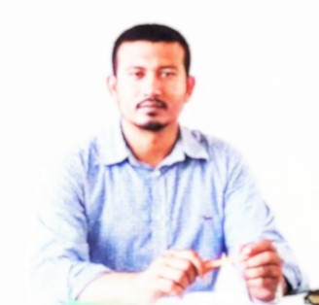
পরিচিতি
মোঃ ফিরোজ
সহকারি শিক্ষক
ছাগলা সরকারি প্রাথমিক বিদ্যালয়
বোরহানউদ্দিন, ভোলা।
mdfiroz012@gmail.com
অধ্যায়ঃ ১
আমাদের মুক্তিযুদ্ধ

Slide 3
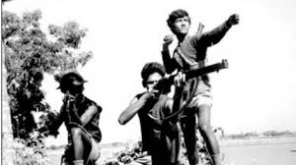
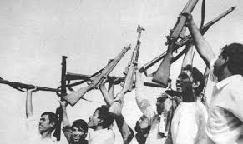
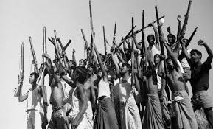
আমরা এখন কিছু ছবি দেখবো
মুক্তিযুদ্ধ
মুক্তিযোদ্ধা

Slide 4
আজকের পাঠ
মুক্তিযোদ্ধাদের রাষ্ট্রীয় উপাধি
সময়ঃ ৪০ মিনিট

Slide 5
শিখনফল
এই পাঠ শেষে শিক্ষার্থীরা......
১৪.২.৩
মুক্তিযুদ্ধে অবদানের স্বীকৃতি হিসেবে দেওয়া উপাধীগুলোর নাম বলতে পারবে।
১৪.৩.১
মুক্তিযুদ্ধের চেতনায় দেশপ্রেম ও জাতীয়তাবোধে উদ্বুদ্ধ হয়ে দেশব গড়ার কাজে অংশ নেবে।

Slide 6
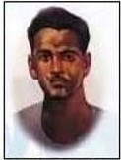
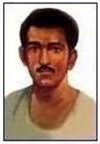
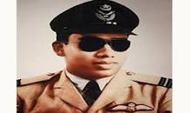
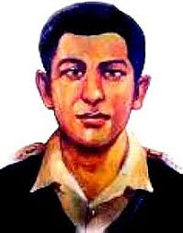
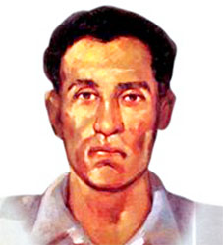
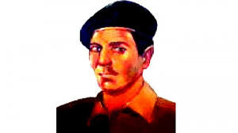
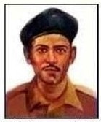
নিচের ছবিগুলো মনযোগ দিয়ে দেখো এবং চিন্তা করো
বীরশ্রেষ্ঠ
ল্যান্স নায়েক মুন্সি আব্দুর রউফ
সিপাহি মোস্তফা কামাল
ইঞ্জিনরুম আর্টিফিসার রুহুল আমিন
ফ্লাইট ল্যাফটেন্যান্ট মতিউর রহমান
ল্যান্স নায়েক নূর মোহাম্মদ শেখ
সিপাহি হামিদুর রহমান
ক্যাপ্টেন মহিউদ্দিন জাহাঙ্গীর

Slide 7
মুক্তিযোদ্ধাদের সর্বোচ্চ রাষ্ট্রীয় উপাধি
বীরশ্রেষ্ঠ

Slide 8
মুক্তিযোদ্ধাদের আরো কিছু উপাধি
বীর উত্তম
বীর প্রতীক
বীর বিক্রম

Slide 9
খেতাবপ্রাপ্ত মুক্তিযোদ্ধার সংখ্যা
বীরশ্রেষ্ঠ
৭
৬৯
বীরউত্তম
১৭৫
৪২৬
বীরবিক্রম
বীরপ্রতীক

Slide 10
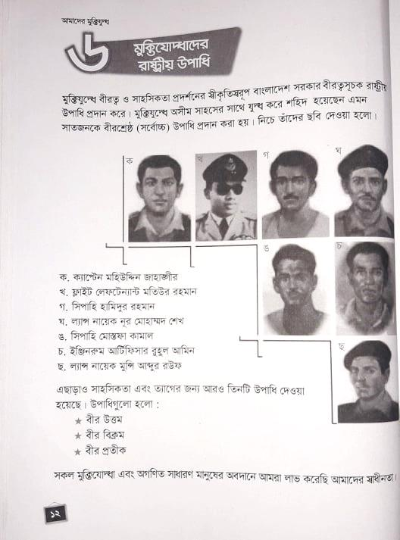
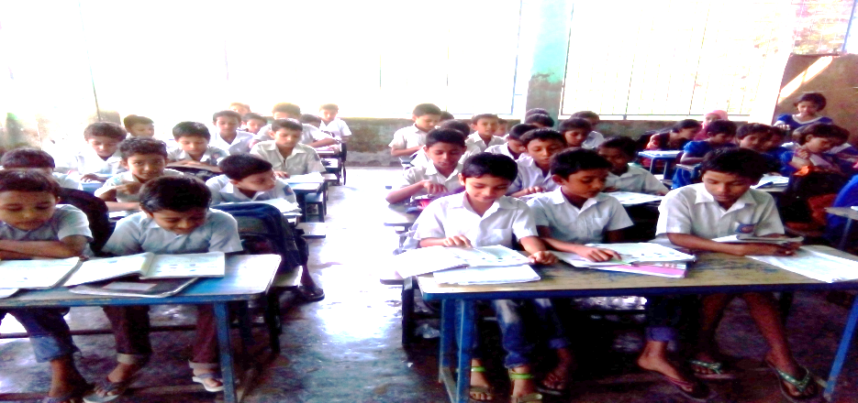
পাঠ্য বইয়ের সাথে সংযোগ
বাংলাদেশ ও বিশ্বপরিচয় বইয়ের ১২ নং পৃঠা বের করে মনযোগ দিয়ে আমার পাঠ শোন।
এবার তোমরা নীরবে পাঠ করো।

Slide 11
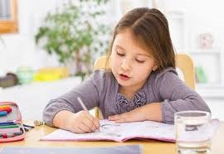
একক কাজ
প্রশ্নগুলোর উত্তর লিখ
১. মুক্তিযোদ্ধাদের সর্বোচ্চ রাষ্ট্রীয় উপাধি কী?
উত্তরঃ মুক্তিযোদ্ধাদের সর্বোচ্চ রাষ্ট্রীয় উপাধি বীরশ্রেষ্ঠ।
২. কতজনকে বীর উত্তম উপাধি দেওয়া হয়?
উত্তরঃ ৬৯ জনকে বীর উত্তম উপাধি দেওয়া হয়।

Slide 12
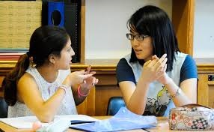
জোড়ায় কাজ
বীরশ্রেষ্ঠদের নামগুলো লিখ।

Slide 13
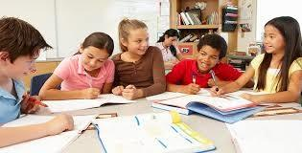
দলীয় কাজ
বাংলাদেশের স্বাধীনতায় মুক্তিযোদ্ধাদের অবদান ৫টি বাক্যে লিখ।

Slide 14
মূল্যায়ণ
১। মুক্তিযোদ্ধাদের রাষ্ট্রীয় উপাধি কয়টি?
ক) ৩টি
খ) ৪টি
গ) ৫টি
ঘ) ৬টি
2। কতজনকে বীর উত্তম উপাধি দেয়া হয়েছিল?
ক) ৪৯ জন
খ) ৫৯ জন
গ) ৬৯ জন
ঘ) ৭৯ জন
3। বীর উত্তম কতজন?
ক) ৭৫ জন
খ) ১৭৫ জন
গ) ২৭৫ জন
ঘ) ৩৭৫ জন

Slide 15
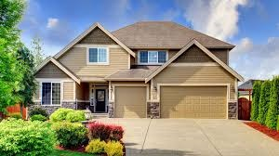
বাড়ির কাজ
মুক্তিযুদ্ধের চেতনায় দেশের প্রতি তোমার যে দায়িZ¡ রয়েছে তা ৫টি বাক্যে লিখবে।

Slide 16
সবাইকে ধন্যবাদ জানিয়ে
আজকের পাঠ শেষ করলাম।

